Slide 1
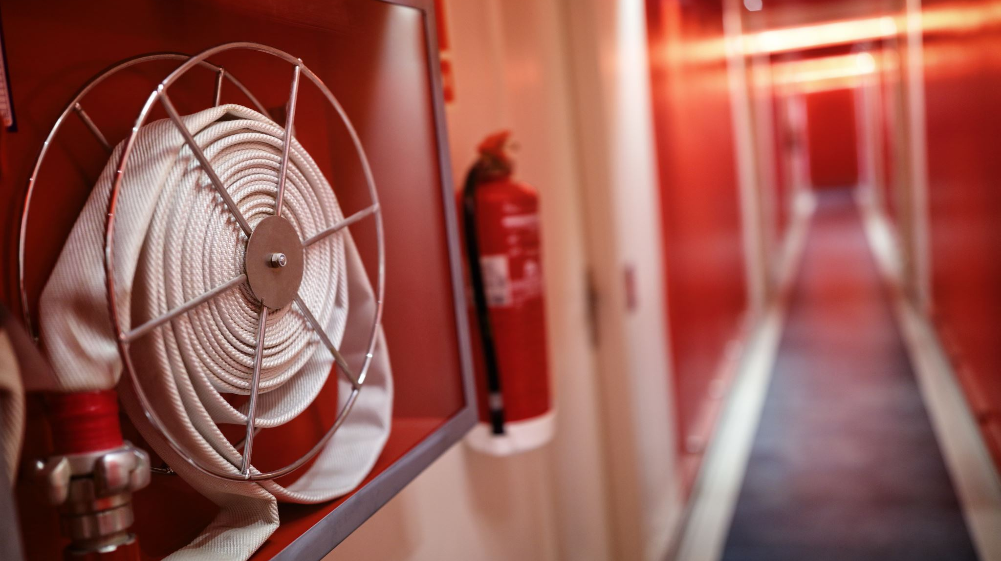
THIẾT KẾ HỆ THỐNG CẢM BIẾN KHÍ GAS

Slide 2
ĐỀ TÀI
MỤC TIÊU ĐỒ ÁN
MỤC TIÊU CÁ NHÂN :
+ Nắm bắt cấu trúc phần cứng, sơ đồ khối, nguyên lý làm việc của mạch điều khiển.
+Biết cách làm một đồ án hoàn chỉnh phục vụ cho việc làm đồ án tốt nghiệp về sau.
MỤC TIÊU SẢN PHẨM :
+Sản phẩm hoạt động ổn định với đầy đủ các chức năng cần thiết cho việc “cảnh báo khí gas và phòng chống chảy nổ”.
+Sản phẩm nhỏ gọn mang tính thẩm mĩ cao.
LÝ DO CHỌN ĐỀ TÀI
Ngày nay với sự phát triển vượt bậc của khoa học kỹ thuật, điện từ đã được ứng dụng ở rất nhiều lĩnh vực trong thực tế để phục vụ nhu cầu : chăm sóc sức khỏe , bảo vệ tính mạng và tài sản cho con người.
Để khắc phục sự cố của khí gas khi sử dụng chúng em đã làm ra thiết bị cảnh báo rò rỉ khí gas, thiết bị này giúp chúng ta dễ dàng nhận biết khí gas khi bị rò rỉ, được sử dụng trong các tòa nhà và hộ gia đình.

Slide 3

Group member
NGÔ TRUNG KIÊN - 518H0209
LÊ QUANG HUY – 518H0019
TRẦN NGỌC THÁI SƠN – 518H0262

Slide 4

1.
LINH kiện VÀ CHỨC NĂNG

Slide 5
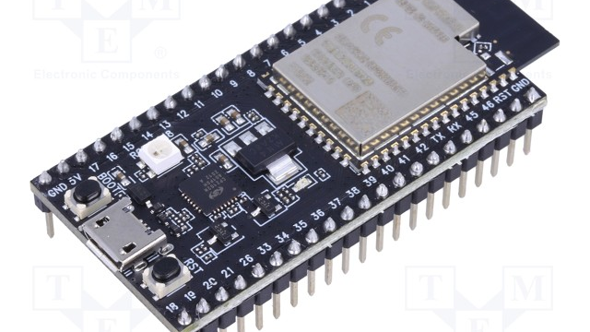
ESP32
ESP32 là một hệ thống vi điều khiển trên chip (SoC) giá rẻ .
Điểm tốt về ESP32, giống như ESP8266 là các thành phần RF tích hợp của nó như bộ khuếch đại công suất, bộ khuếch đại nhận tiếng ồn thấp, công tắc ăng-ten, bộ lọc và Balun RF.
Điều này làm cho việc thiết kế phần cứng xung quanh ESP32 rất dễ dàng vì bạn cần rất ít thành phần bên ngoài.
Vì vậy, việc thiết kế các ứng dụng hoạt động bằng pin như thiết bị đeo, thiết bị âm thanh, đồng hồ thông minh, ..., sử dụng ESP32 sẽ rất dễ dàng.

Slide 6
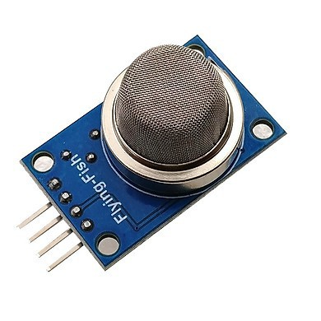
- MQ2 là cảm biến khí gas.
+ Nó được cấu tạo từ chất bán dẫn SnO2. Chất này có độ nhạy cảm thấp với không khí sạch.
+Nhưng khi trong môi trường có chất ngây cháy, độ dẫn của nó thay đổi ngay.
=> Chính nhờ đặc điểm này người ta thêm vào mạch đơn gian để biến đổi từ độ nhạy này sang điện áp.
MQ2

Slide 7
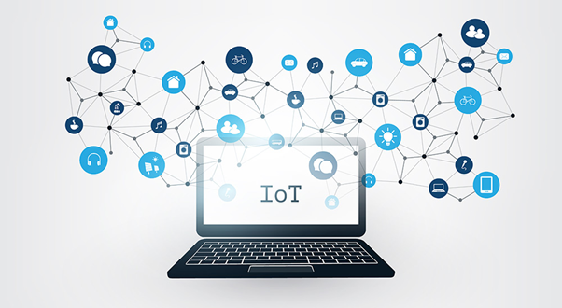
Chương 2: Sơ đồ khôi và lưu đồ giải thuật của mạch chính.

Slide 8
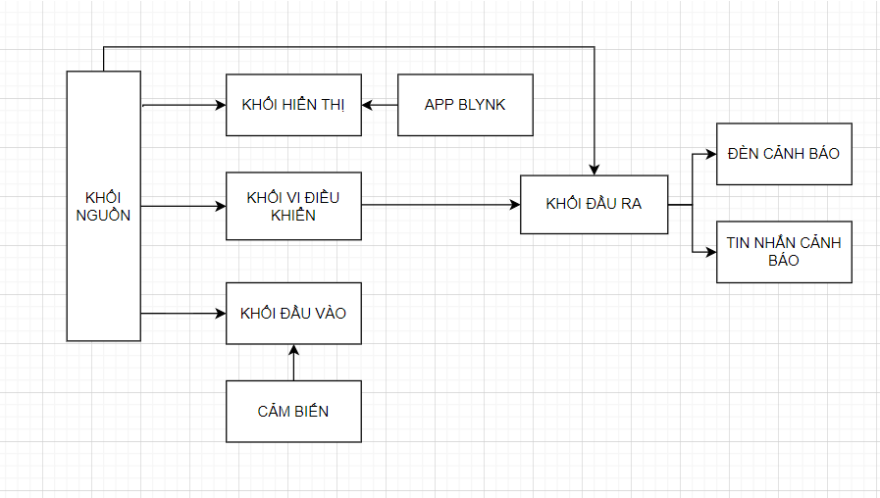
1. Sơ đồ khối

Slide 9

- Khối nguồn: Gồm 3 khối chính là khối hiển thị, khối vi điều khiển và khối đầu vào
+ Khối hiển thị: Có app blynk hiển thị thông số.
+ Khối đầu vào: Có cảm biến gas.
+ Khối vi điều khiển: Đi tới khối đầu ra gồm có đèn cảnh báo và tin nhắn cảnh báo.

Slide 10
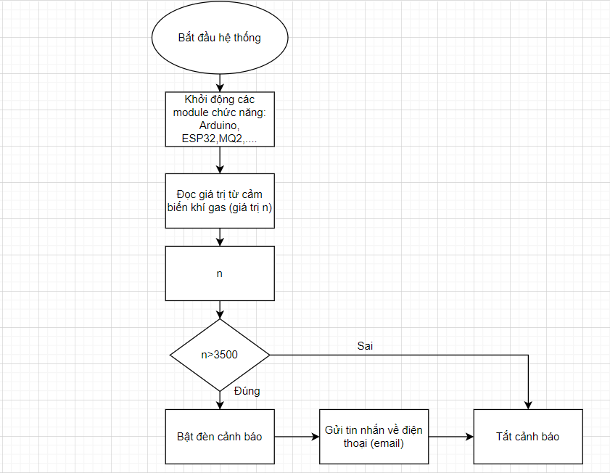
2. Lưu đồ giải thuật mạch chính:

Slide 11
Các bước của lưu đồ giải thuật mạch chính
·- Bước 1:Cài đặt thư viện cho Arduino,thư viện wifi,timer,ESP32
·- Bước 2: sẽ sử dụng auth token mà Blynk gửi về để kết nối Arduino với Blynk
·- Bước 3: Thiết lập tên đăng nhập và mật khẩu wifi
·- Bước 4: khai báo đầu ra của Led
·- Bước 5: Xác định thời gian gửi dữ liệu lên server Blynk, 1s gửi dữ liệu 1 lần

Slide 12
- Bước 6: Gửi giá trị đến Blynk với Pin là V1 và n(V1 là input của Blynk với n là giá trị)
·- Bước 7: n sẽ đọc giá trị của chân 34 (giá trị của cảm biến MQ2)
·- Bước 8: Lúc này lên Blynk sẽ nhận giá trị của V1 , nếu V1 lớn hơn 3500 thì sẽ hiển thị thông báo lên màn hình ứng dụng
·- Bước 9: Gửi mail về tài khoản mà người dùng thiết lập trên blynk với nội dung CẢNH BÁO: “Rò rỉ khí GAS”
·- Bước 10: Ở phần SuperChat sẽ lấy dữ liệu của V1 và hiển thị giá trị theo thời gian với biểu đồ dạng đường
·- Bước 11: Khí n nhận giá trị trên 3500 thì led đỏ sẽ sáng, nếu dưới 3500 thì led xanh sẽ sáng

Slide 13

3.
Giải thích code

Slide 14

Code Arduino

Slide 15
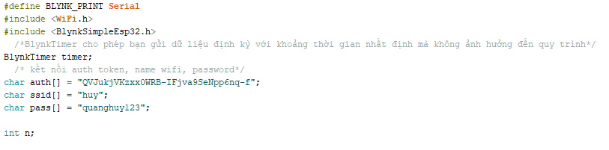
CÀI ĐẶT THƯ VIỆN, AUTH, SSID và mật khẩu

Slide 16
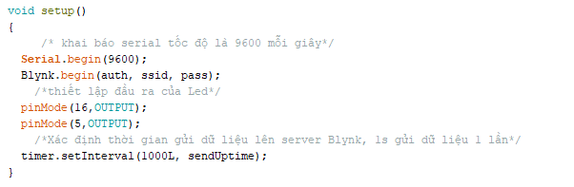
void setup()

Slide 17
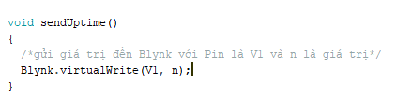
void sendUptime()

Slide 18
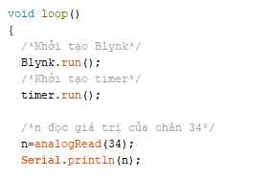
Void loop()

Slide 19
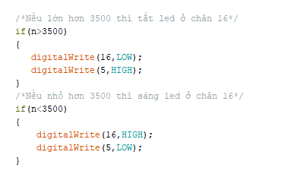
XÉT ĐIỀU Kiện CHO LED

Slide 20

Code Blynk

Slide 21
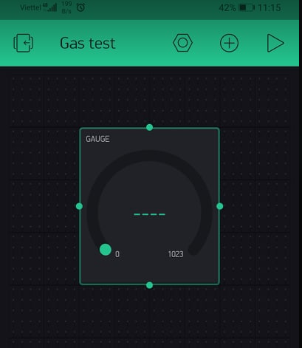
KHỞI TẠO ĐỒNG HỒ

Slide 22
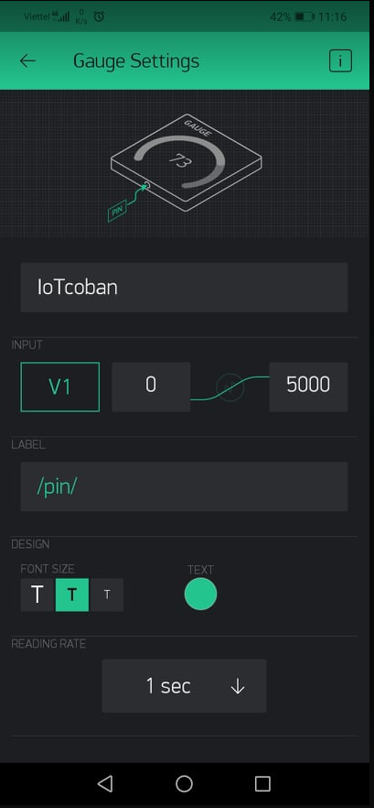
CÀI ĐẶT
Với V1 là input và đồng hồ chạy từ 0 đến 5000, tên là IoT cơ bản

Slide 23
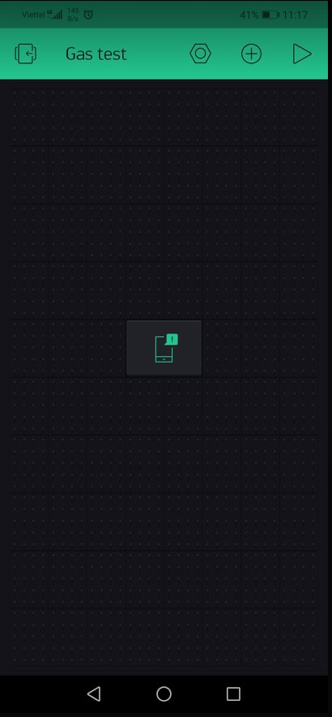
KHỞI TẠO THÔNG BÁO

Slide 24
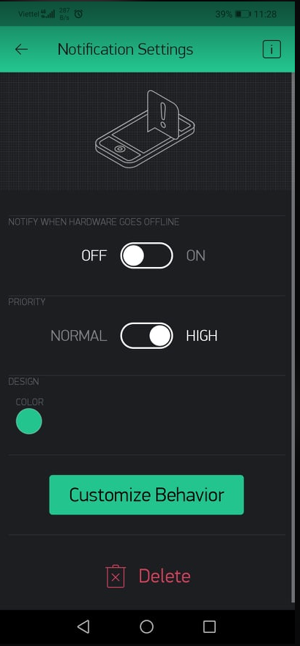
CÀI ĐẶT
Cài đặt thông báo: cho mức ưu tiên lên cao nhất

Slide 25
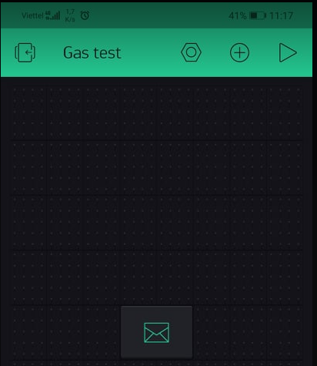
KHỞI TẠO EMAIL

Slide 26
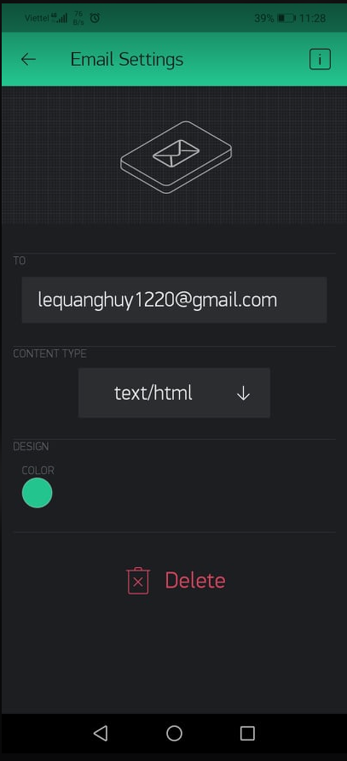
CÀI ĐẶT EMAIL
Nhập tài khoản email muốn nhận thông báo

Slide 27
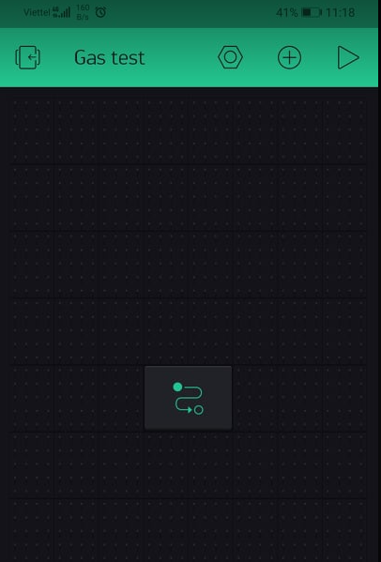
KHỞI TẠO SỰ KIỆN

Slide 28
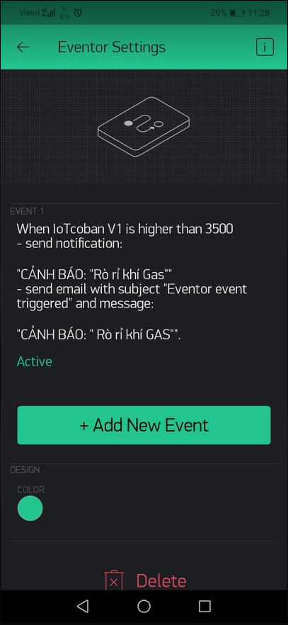
CÀI ĐẶT SỰ Kiện
Cài đặt sự kiện: Khi đồng hồ nhận giá trị lớn hơn 3500 thì hiển thị thông báo: “CẢNH BÁO:”Rò rỉ khí Gas”” và gửi thông báo về gmail với message : “CẢNH BÁO:”Rò rỉ khí GAS””

Slide 29
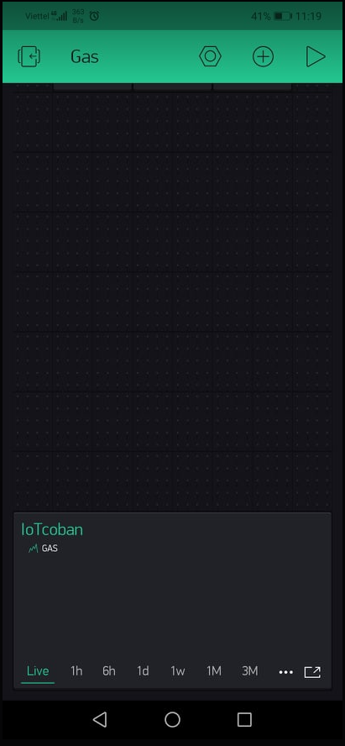
KHỞI TẠO BIỂU ĐỒ

Slide 30
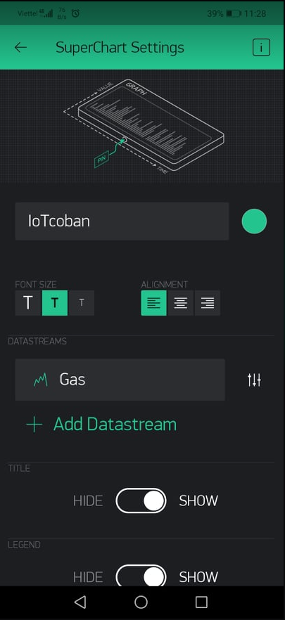
CÀI ĐẶT BIỂU ĐỒ
Đặt tên dòng dữ liệu(datastream) là Gas và nhấn vào Gas để cài đặt

Slide 31
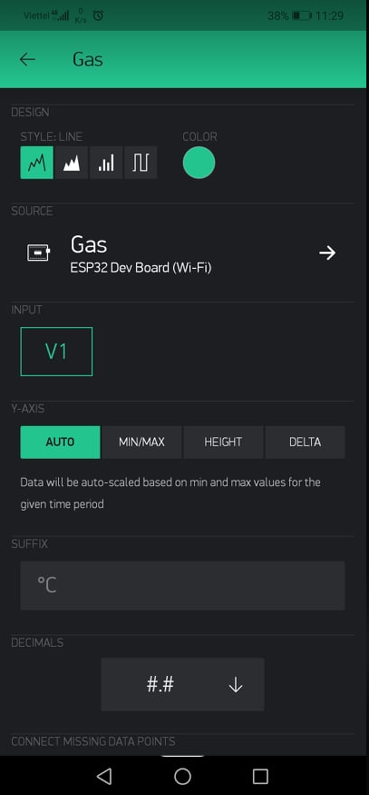
CÀI ĐẶT BIỂU ĐỒ
Chọn kiểu biểu đồ đường
Chọn nguồn là Gas ESP32 Dev Board (Wi-Fi) đây là nguồn được khởi tạo khi tạo Blynk
Với input là V1

Slide 32
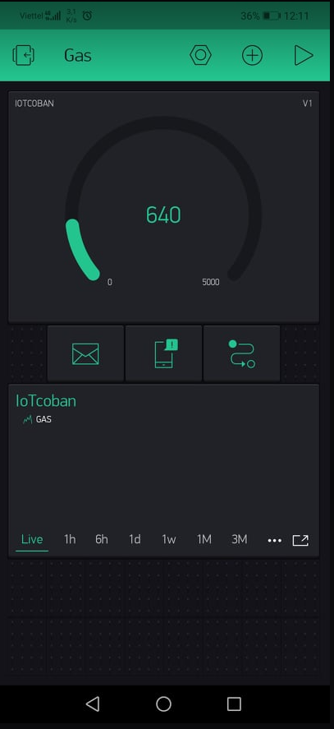
HOÀN THIỆN ỨNG DỤNG

Slide 33
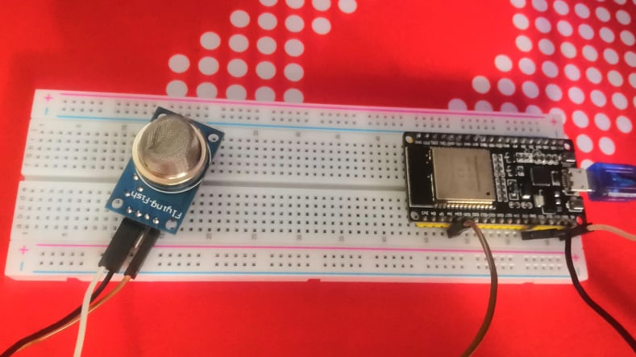
DEMO

Slide 34
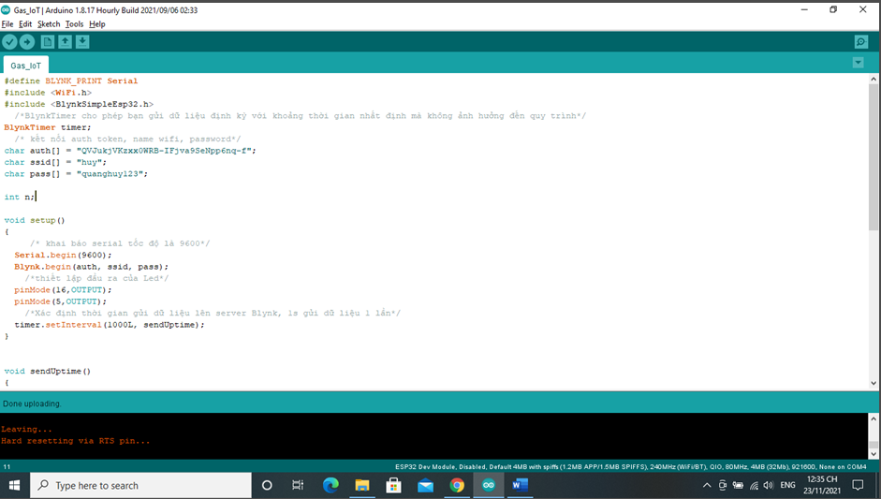
NẠP CODE

Slide 35
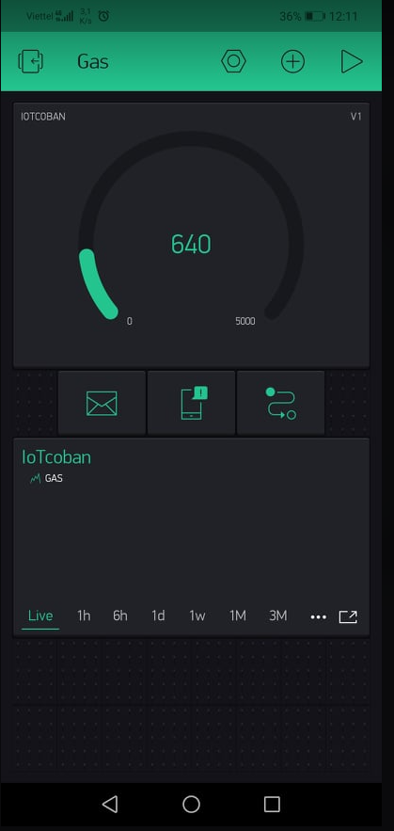
ỨNG DỤNG KHI KHÍ GAS CHƯA RÒ RĨ

Slide 36
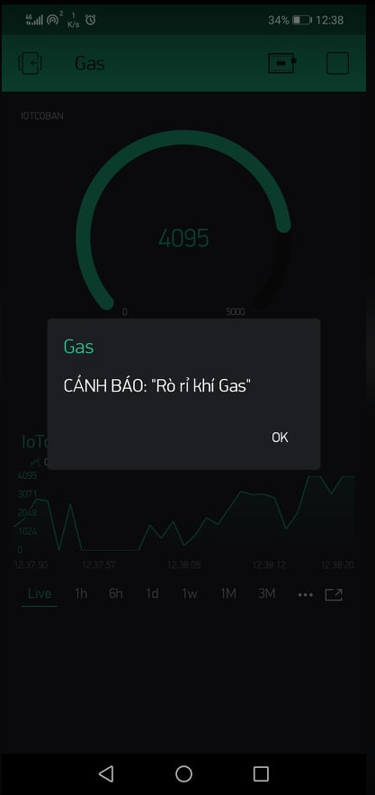
KHI KHÍ GAS RÒ RĨ

Slide 37
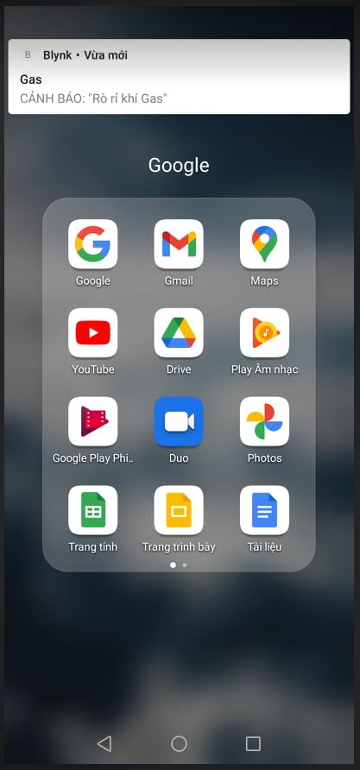
HIỂN THỊ THÔNG BÁO

Slide 38
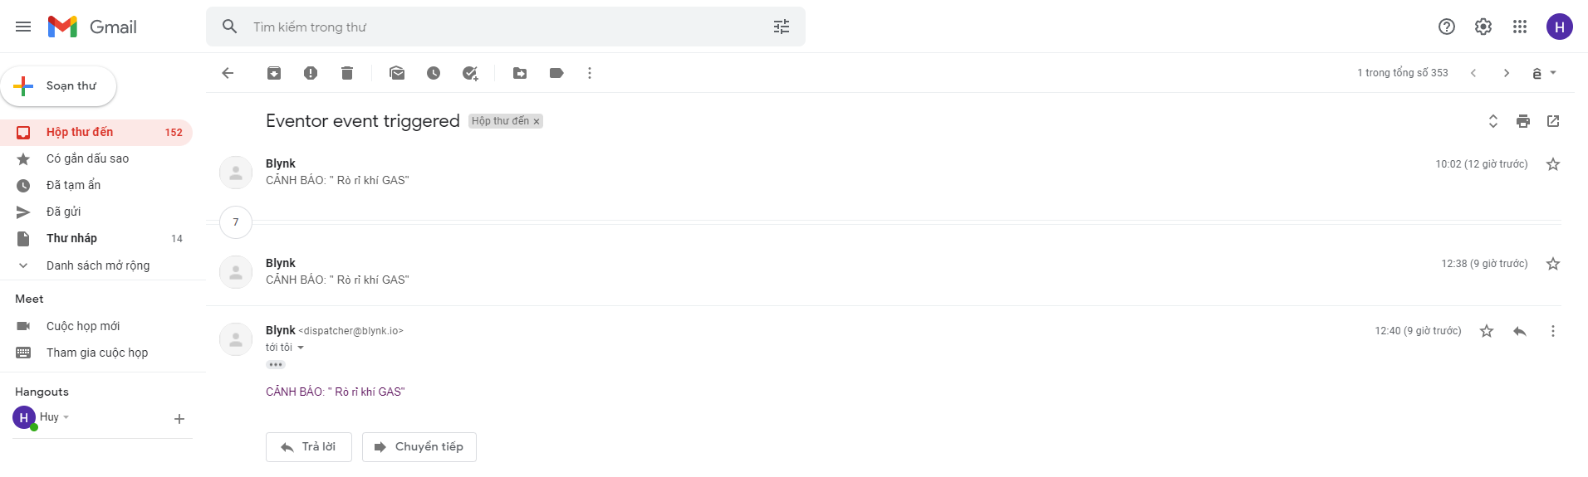
GỬI THÔNG BÁO VỀ EMAIL

Slide 39

Chúng em xin chân thành cảm ơn đến thầy giáo TS. Đỗ Trí Nhựt – Giảng viên trường Đại học Tôn Đức Thắng đã trực tiếp hỗ trợ, tận tình hướng dẫn, giúp đỡ và bổ sung kiến THỨC cho chúng em trong quá trình thực hiện và hoàn thiện đồ án này. Trong quá trình thực hiện đồ án không tránh khỏi sai sót , rất mong nhận được sự góp ý của thầy và các bạn. Một lần nữa chúng em xin chân thành cảm ơn thầy và các bạn !

Slide 40

THANKS!

